Slide 1
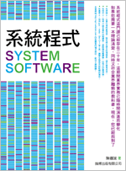
第 3 章、組合語言
作者：陳鍾誠
旗標出版社

Slide 2
第 3 章、組合語言
3.1 基本範例
3.2 陣列存取
3.3 副程式呼叫
3.4 進階語法
3.5 實務案例：IA32 的組合語言

Slide 3
CPU0 的組合語言
前置表示法
  CPU0 的組合語言一律採用目標在前的撰寫方式。
範例
  ADD R1, R2, R3 相當於 R1 = R2 + R3

Slide 4
3.1 基本範例
資料移動
基本數學運算
模擬條件判斷
模擬迴圈
一個完整範例 -- 從 1 加到 10

Slide 5
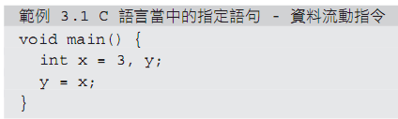

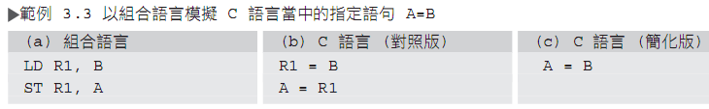
資料移動
C 語言
組合語言
以組合語言移動記憶體資料

Slide 6
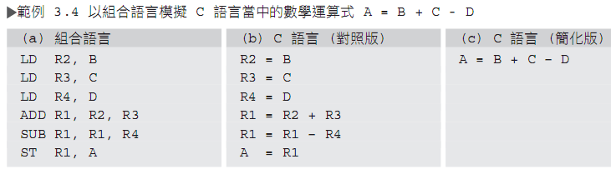
基本數學運算

Slide 7
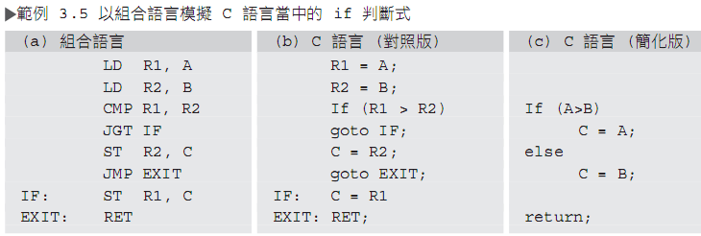
模擬條件判斷

Slide 8
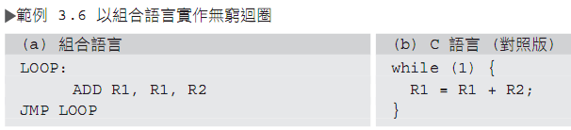
模擬迴圈

Slide 9
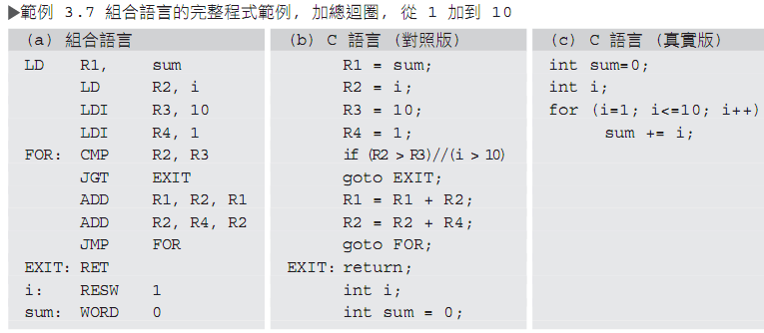
一個完整範例 - 從 1 加到 10

Slide 10
3.2 陣列存取
字串複製 (指標版)
字串複製 (索引版)
整數陣列的複製

Slide 11
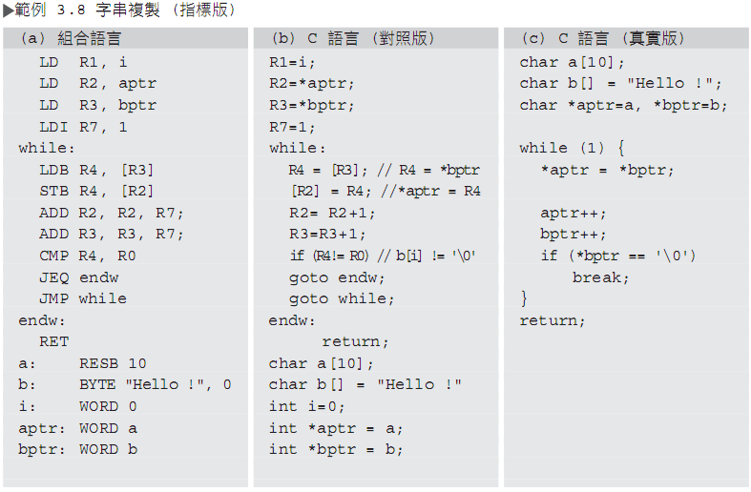
字串複製 (指標版)

Slide 12
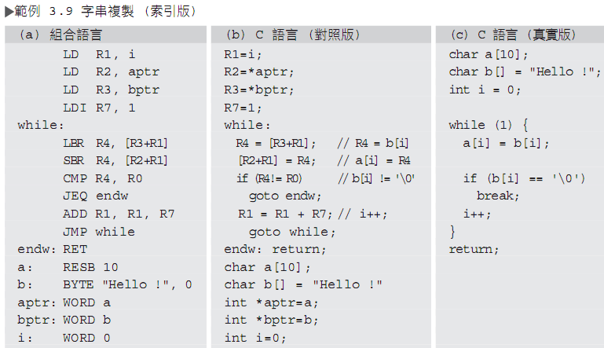
字串複製 (索引版)

Slide 13
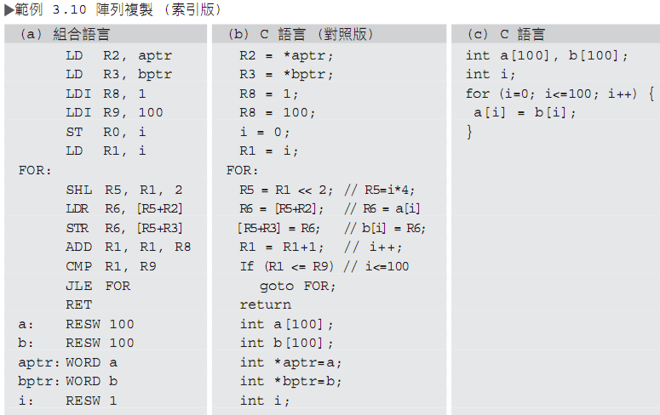
整數陣列的複製

Slide 14
3.3 副程式呼叫
單層次的副程式呼叫
  參數的傳遞方法 – 使用暫存器
多層次的副程式呼叫
  參數的傳遞方法– 使用堆疊

Slide 15
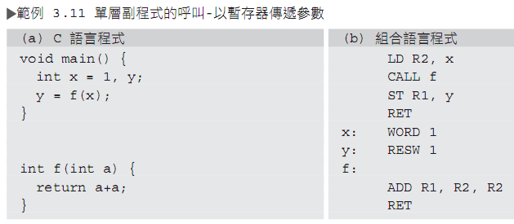
單層次的副程式呼叫
參數的傳遞方法 – 使用暫存器

Slide 16
指令 CALL [0x30] 的執行過程
PC=PC + 4; 在指令擷取之後 PC 從 28 變為 2C。
LR = PC; 將 PC 存入到連結暫存器 LR 中。
PC=PC + 30
記憶體
ALU
(加法運算)
暫存器
(1)
0028
002C
005C
2B 00 00 30
=CALL [0x30]
00 00 00 5C
(3)
IR = 2B 00 00 30
(CALL [0x30])
PC = 00 00 00 2C
(2)
LR = 00 00 00 2C
圖 3.1 指令CALL [0x30] 的執行過程

Slide 17
指令 RET 的執行過程
記憶體
ALU
(加法器…)
暫存器
0028
2B 00 00 30
CALL [0x30]
PC=002C
…
…
IR = 2C 00 00 00
(RET)
PC =00 00 00 70
PC=0070
2C 00 00 00
RET
將 LR 放回 PC
LR = 00 00 00 2C
圖 3.2 指令RET 的執行過程

Slide 18
多層次的副程式呼叫
參數的傳遞方法– 使用堆疊
  避免上下層函數用到同一個暫存器，所產生的覆蓋現象。
  將 LR 儲存到堆疊中，以免在下一層 CALL 返回位址被覆蓋掉。
範例 3.12 的片段
f1:
POP R2 取得堆疊中的參數
PUSH LR 保存 LR
ST R2, t
LD R3, pt
PUSH R3
CALL f2
ST R1, b
ADD R1, R1, R1
POP LR 恢復 LR
RET 返回
t: RESW 1
b: RESW 1
pt: WORD t
int f1(int t)
{
int b = f2(&t);
return b+b;
}

Slide 19
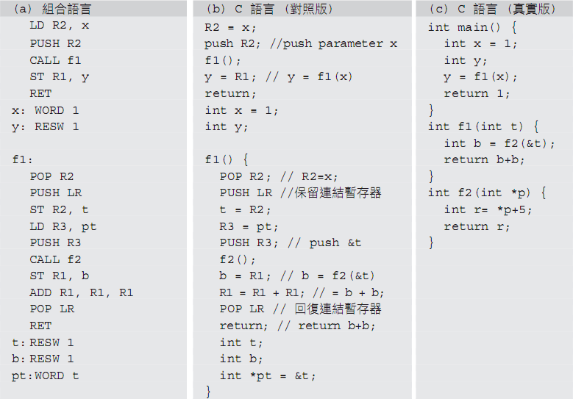
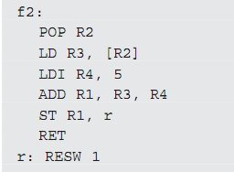
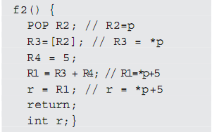

Slide 20
3.4 進階語法
定址範圍的問題
初始值
Literal : 值接將常數嵌入到指令中
假指令
  LTORG : 以 LTORG 提早展開 Literal
  EQU : 符號定義
  ORG : 重設位址
運算式
分段

Slide 21
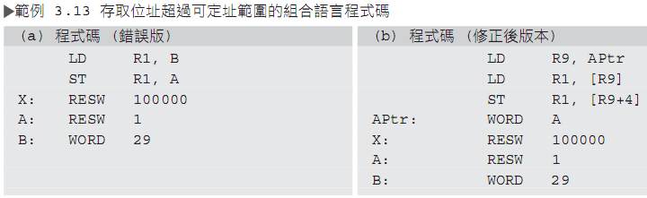
定址範圍的問題
避免將巨大陣列放在中間，應該放在最後面，或者用指標的方式解決巨大陣列的問題。

Slide 22
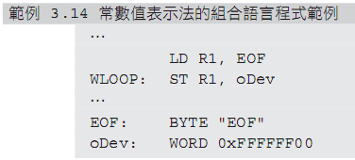
初始值
範例 3.14 中的 EOF, oDev 等變數都具有初始值。

Slide 23
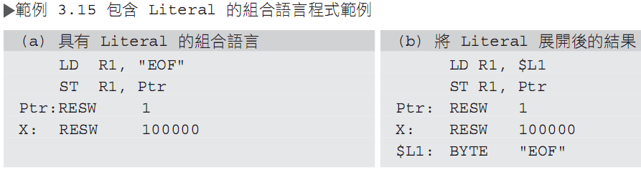
Literal – 直接將常數嵌入到指令中

Slide 24
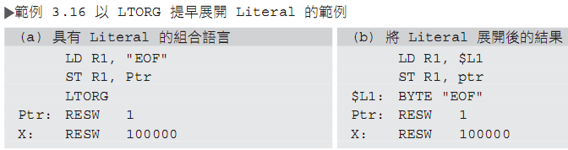
以 LTORG 提早展開 Literal 的範例

Slide 25
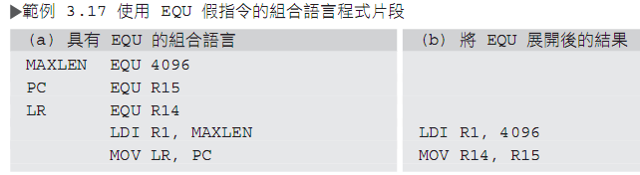
EQU 假指令
EQU
  是 (Equal)『等於』的意思
  我們可以使用 EQU 定義常數，如範例 3.17 所示

Slide 26
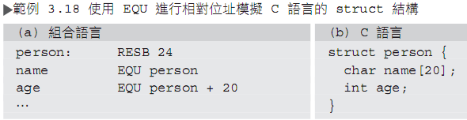
使用 EQU 模擬 struct 結構
在範例 3.18 (a) 中，我們將
  name 定義為 person 的位址
  age 定義為 person 的位址 + 20
  因而模擬了類似 3.18 (b) 當中的功能。

Slide 27
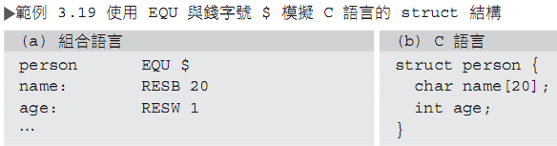

錢字號 ($)
錢字號 ($)
  $ 在組合語言中通常代表目前位址
    (有些組譯器用星號 *)

Slide 28
使用 EQU 模擬 struct 結構

Slide 29
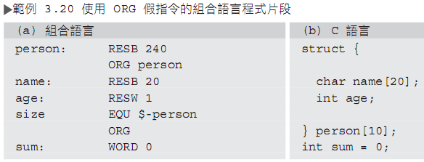
ORG 假指令
ORG 的功能是用來重新設定組譯器的目前位址

Slide 30
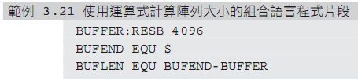
運算式

Slide 31
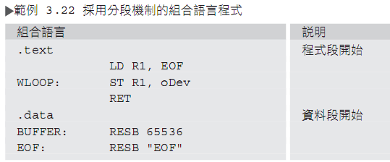
分段假指令
一個組合語言程式通常可分為
  程式段 (.text)
  資料段 (.data)
    有時會將未設初值的資料放入 BSS 段 (.bss) 中。

Slide 32
3.5 實務案例：IA32 的組合語言
IA32 是目前 IBM PC 上最常用的處理器
IBM PC 的組合語言相當複雜，尤其是輸出入部分
  使用 BIOS 中斷進行輸出入
  使用 DOS 中斷呼叫進行輸出入
  使用 Windows 系統呼叫進行輸出入
為了避開輸出入的問題，在本節中, 我們將採用
  C 與組合語言連結的方式

Slide 33
IA32 的組譯器
在 IA32 處理器上, 目前常見的組譯器有
  微軟的 MASM (採用 Intel 語法)
  GNU 的 as 或 gcc (採用 AT&T 語法)
  開放原始碼的 NASM (採用 Intel 語法)
在本節中，我們將使用 GNU 的 gcc 為開發工具
  您可以選用
    Dev C++ 中的 gcc – (Dev C++ 為本書的主要示範平台)
    Cygwin 中的 gcc
    Linux 平台中的 gcc

Slide 34
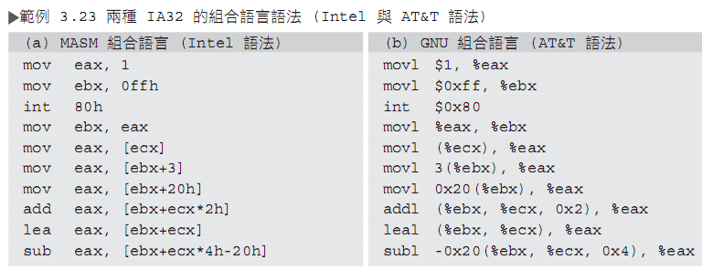
Intel 語法 v.s. AT&T 語法

Slide 35
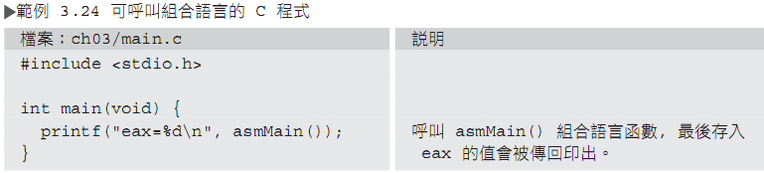
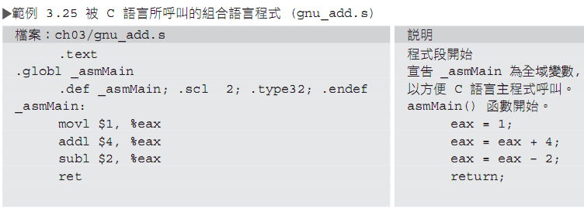
C 與組合語言的完整連結範例 (一)

Slide 36
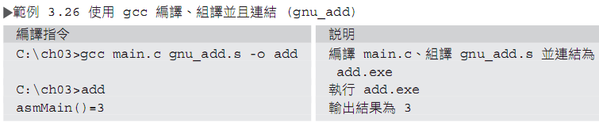
範例 3.25 的執行結果

Slide 37
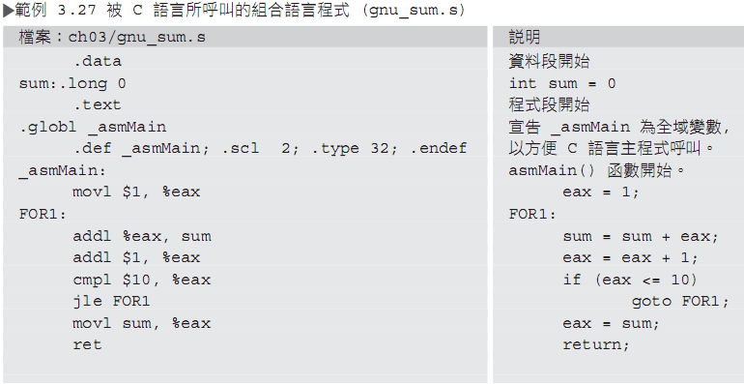
C 與組合語言的完整連結範例 (二)

Slide 38
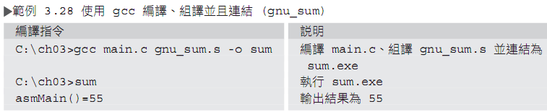
範例 3.27 的執行結果

Slide 39
習題
請寫出一個 CPU0 的組合語言程式，可以計算 a=b*3+c-d 的算式。
請寫出一個 CPU0 的組合語言副程式 swap，可以將暫存器 R1 與 R2 的內容交換。
請寫出一個 CPU0 的組合語言副程式 isPrime，可以判斷暫存器 R2當中的值是否為質數，如果是就將 R1 設為 1 傳回，否則就將 R1 設為 0。
請寫出一個 CPU0 的組合語言程式，可以計算出 2*2+4*4…+100*100 的結果，並將結果儲存在變數 sum 當中。
請以圖解的方式，說明在IA32處理器的 eax 暫存器中，為何會有 eax, ax, ah, al 等不同名稱，這些名稱代表的是哪個部分？
請寫出一個 IA32 的組合語言副程式 swap，可以將暫存器 R1 與 R2 的內容交換。
請寫出一個 IA32 的組合語言副程式 isPrime，可以判斷暫存器 R2當中的值是否為質數，如果是就將 R1 設為 1 傳回，否則就將 R1 設為 0。
請撰寫一個 IA32 的組合語言程式，可以計算 2*2+4*4…+100*100 的結果後傳回，然後仿照3.5.1節的作法，使用 GNU 的 gcc 編譯連結該程式，並且執行看看結果是否正確。

